Slide 1
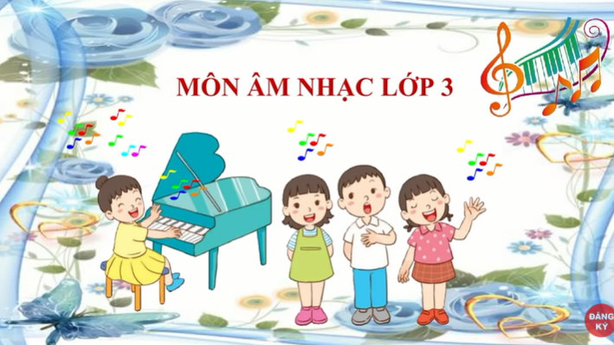

Slide 2
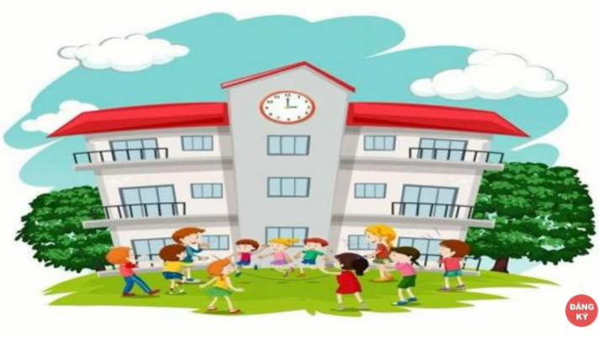

Slide 3
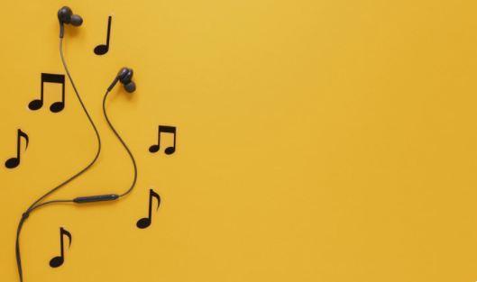
Tiết 21. - Học hát: Bài Cùng múa hát dưới trăng
Nhạc và lời: Hoàng Lân

Slide 4

EM YÊU TRƯỜNG EM

Slide 5
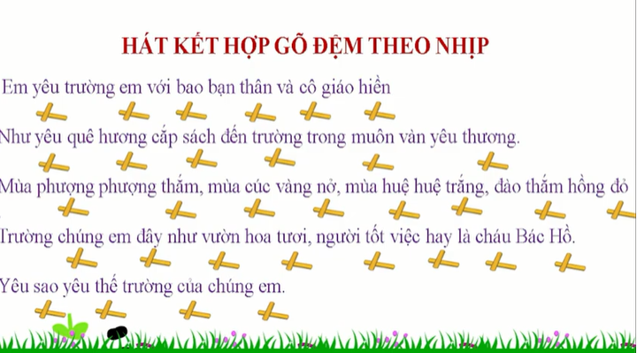

Slide 6
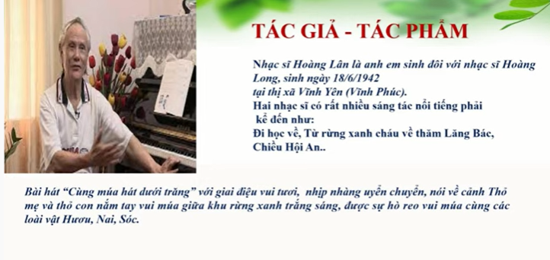

Slide 7
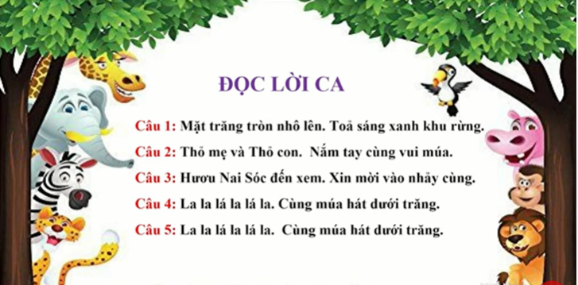

Slide 8
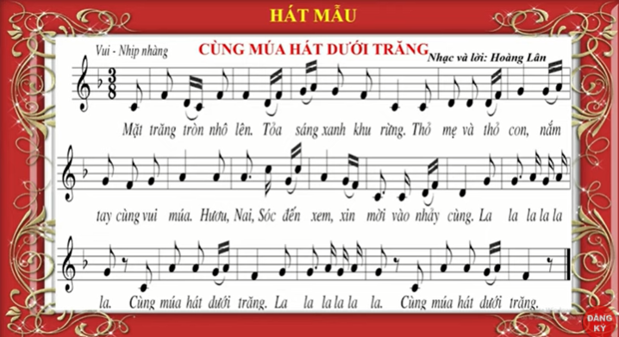

Slide 9
